Slide 1


Онлайн-образование

Slide 2
Меня хорошо видно && слышно?
Ставьте , если все хорошо
Напишите в чат, если есть проблемы
+

Slide 3

Защита проекта
Тема: Проектирование сетевой фабрики на основне VxLAN EVPN
Палканов Илья Сергеевич
.
Должность: Ведущий специалист (сетевой инженер) отдела публичных облачных платформ
Компания: Ростелеком “Центры обработки данных”

Slide 4

Введение
Целью данного проекта является проектирование VxLAN EVPN фабрики между двумя географически распределенными ЦОД с использованием оборудования производителя Juniper.
В данном проекте отражены элементы Высокоуровневого (High Level Design) и Низкоуровневого дизайна (Low Level Design) сети передачи данных Центра Обработки Данных (ЦОД). Описывается рекомендуемая архитектура и шаблоны конфигурации для построения ЦОД на базе оборудования Juniper Networks. Данный проект является попыткой создать документ, который можно было бы использовать при проектировании сети ЦОД на базе оборудования Juniper Networks, а потому, некоторые моменты могут быть упущены или не учтены.

Slide 5
Цели проекта
1
Закрепление основных навыков полученных на текущем курсе
2
Описание предъявляемых требований и используемых технологий, которые будут применяться в проекте
Проектирование VxLAN EVPN фабрики между двумя географически распределенными ЦОД с использованием оборудования производителя Juniper.
3
3.1
Создание драфт версии документа с описанием Высокоуровневого (High Level Design) и Низкоуровневого дизайна (Low Level Design) сети передачи данных Центра Обработки Данных (ЦОД)
3.2
Подготовка шаблона конфигураций для создания VxLAN EVPN фабрики на базе оборудования Juniper
Notes:
2. В PostgreSQL настройки по умолчанию такие, чтобы СУБД мог работать на любом ведре и это никуда не годится
3. У нас больше 50 серверов, поэтому ручное управление никуда не годится

Slide 6

Задачи проекта
Требования при проектировании ЦОД.
Описание архитектуры ЦОД
2.1 Описание Underlay сети и шаблон конфигурации.
2.2 Описание Overlay сети и шаблон конфигурации.
2.3 VXLAN/EVPN фабрики в Junos (L2VNI и L3VNI) и шаблон конфигурации.
Организация внешних подключений, стык с вышестоящим провайдером и их резервирование.
DCI или растягивание VLAN между несколькими ЦОД
4.1 Обеспечение IP связности между Lo адресами оборудования разных ЦОД в Underlay
4.2 Обеспечение связности между ЦОД в Overlay.
Кратко про взаимодействие с оборудованием безопасности
Общие сведения по сети ЦОД.
Notes:
1.Необходимо реализовать управление с помощью системы управления конфигурациями, мы используем Ansible 2.Подобрать такие настройки по умолчанию, которые бы подошли в 90% случаев, но при этом иметь возможность гибко и точечно управлять ими при необходимости

Slide 7
Используемые технологии
1
BGP (Border Gateway Protocol)
2
Выделение фигурой/маркером инфы
EVPN (Ethernet over VPN)
3
VxLAN (Virtual extensible Local Area Network)

Slide 8
Что получилось
Репозиторий с текущей версией проекта
https://github.com/ilya0693/Design-DC-Networks/tree/main/project%20work
1 Создал драфт версию документа с описанием Высокоуровневого (High Level Design) и Низкоуровневого дизайна (Low Level Design) сети передачи данных Центра Обработки Данных (ЦОД)
2 Исходя из требований при проектировании, разработал общие сведения и правила при проектировании ЦОД
3 Подготовил описание межсетевого взаимодействия между сервисами и сетевыми устройствами в сети передачи данных ЦОД.
4 Подготовил шаблоны конфигураций для настройки VxLAN EVPN фабрики на базе оборудования Juniper.

Slide 9
Требования при проектировании ЦОД
Требования по использованию архитектуры фабрики коммутации с распределённой плоскостью управления;
Требования по расположению L3-маршрутизации ЦОД на граничных маршрутизаторах;
Соединение ЦОД через вышестоящего провайдера;
Общие требования по отказоустойчивости решения на каждом уровне ЦОД;
Требования к масштабированию ЦОД по количеству коммутаторов и пропускной способности;
Требования по балансировке и оптимальному прохождению трафика в ЦОД.

Slide 10
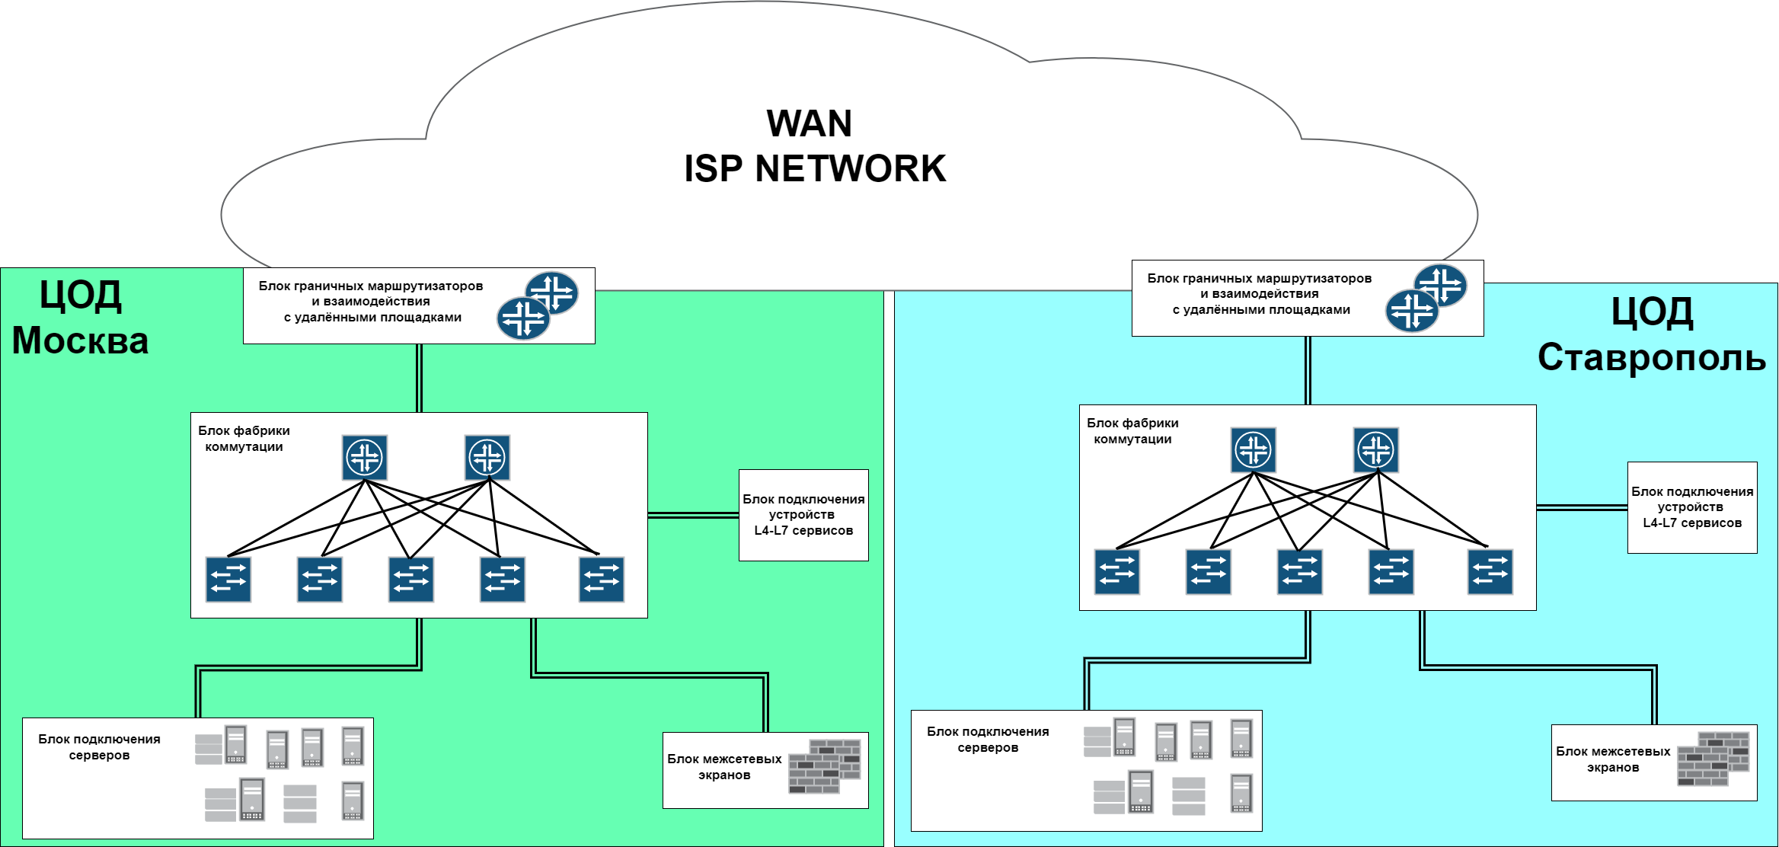
Описание архитектуры ЦОД

Slide 11
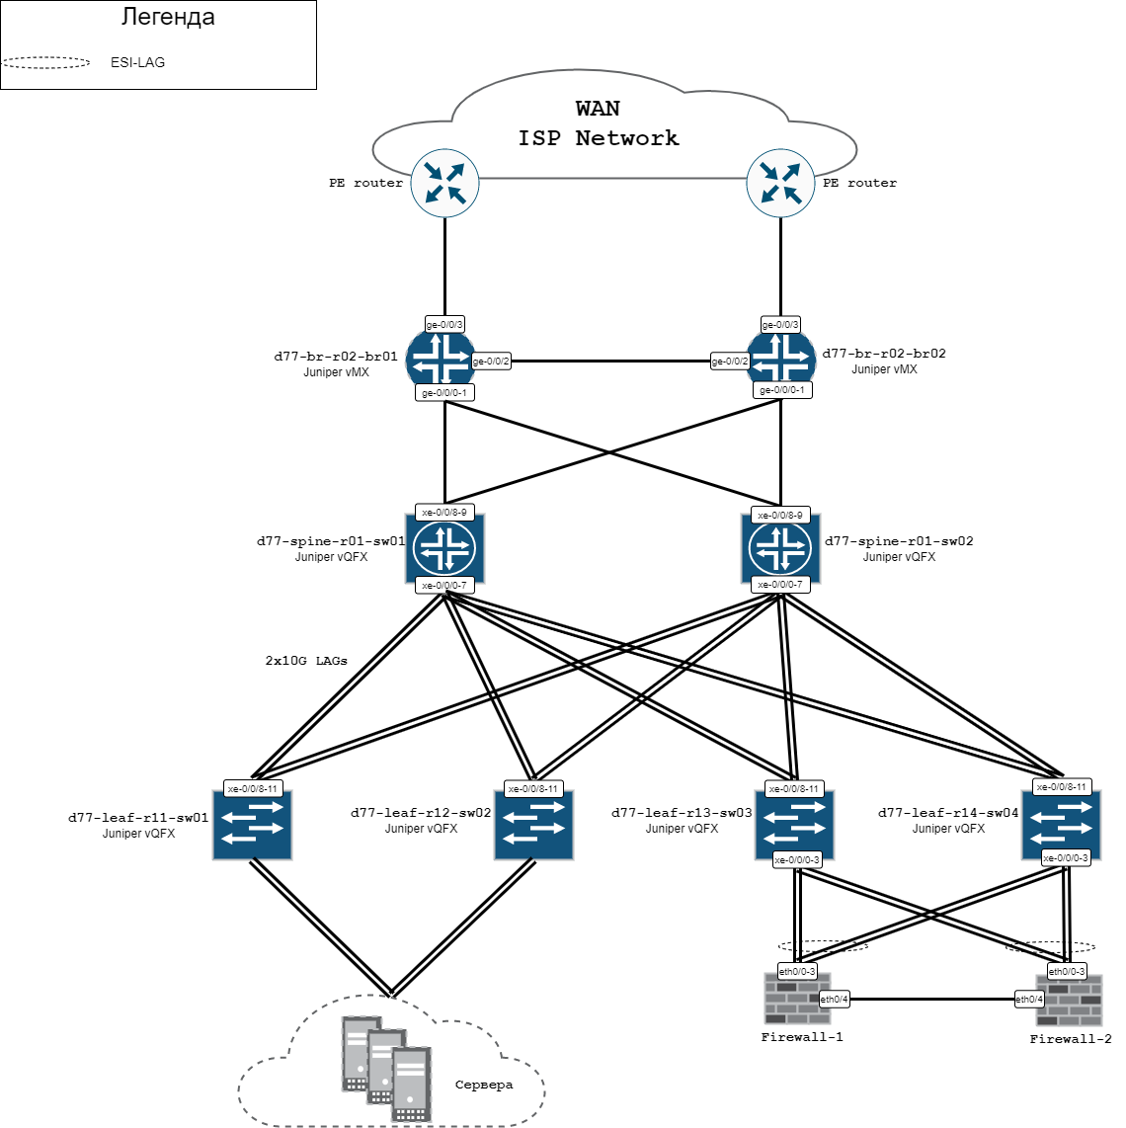
Физическая топология ЦОД

Slide 12
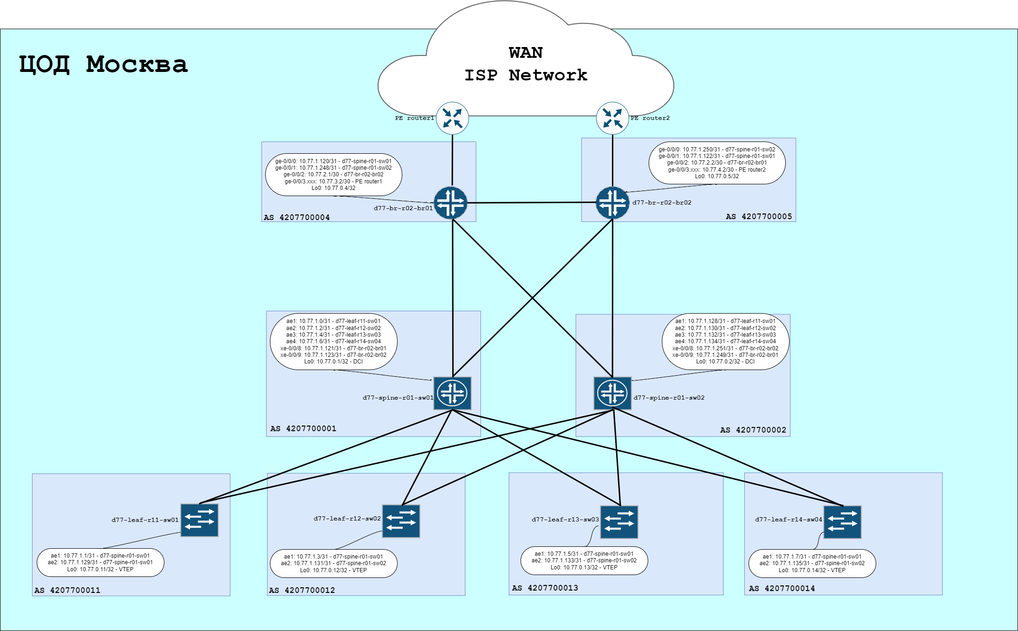
Underlay сеть одного из ЦОД

Slide 13
Шаблон конфигурации Underlay
Leaf коммутатора (interfaces and policies)
/* добавляем физические интерфейсы в LAG группы */
set interfaces xe-0/0/8 description d77-spine-r01-sw01
set interfaces xe-0/0/8 ether-options 802.3ad ae1
set interfaces xe-0/0/9 description d77-spine-r01-sw01
set interfaces xe-0/0/9 ether-options 802.3ad ae1
set interfaces xe-0/0/10 description d77-spine-r01-sw02
set interfaces xe-0/0/10 ether-options 802.3ad ae2
set interfaces xe-0/0/11 description d77-spine-r01-sw02
set interfaces xe-0/0/11 ether-options 802.3ad ae2
!
/* конфигурация агрегированных LAG интерфейсов в сторону SPINE */
set interfaces ae1 description d77-spine-r01-sw01
set interfaces ae1 mtu 9216
set interfaces ae1 aggregated-ether-options lacp active
set interfaces ae1 aggregated-ether-options lacp periodic fast
set interfaces ae1 unit 0 family inet address 10.77.1.1/31
set interfaces ae2 description d77-spine-r01-sw02
set interfaces ae2 mtu 9216
set interfaces ae2 aggregated-ether-options lacp active
set interfaces ae2 aggregated-ether-options lacp periodic fast
set interfaces ae2 unit 0 family inet address 10.77.1.129/31
!
set interfaces lo0 unit 0 family inet address 10.77.0.11/32
set routing-options router-id 10.77.0.11
set routing-options forwarding-table export POL-PFE-ECMP /* Применение политики инсталляции префиксов в FIB для балансировки трафика */
set routing-options forwarding-table ecmp-fast-reroute
!
set policy-options policy-statement POL-BGP-IPFABRIC-EXPORT term T-LPBK from protocol direct
set policy-options policy-statement POL-BGP-IPFABRIC-EXPORT term T-LPBK from route-filter 10.77.0.11/32 exact
set policy-options policy-statement POL-BGP-IPFABRIC-EXPORT term T-LPBK then accept
!
set policy-options policy-statement POL-BGP-IPFABRIC-IMPORT term T-LPBKS from route-filter 10.77.0.0/24 orlonger
set policy-options policy-statement POL-BGP-IPFABRIC-IMPORT term T-LPBKS then accept
set policy-options policy-statement POL-BGP-IPFABRIC-IMPORT term T-REJECT then reject
!
set policy-options policy-statement POL-PFE-ECMP then load-balance per-packet

Slide 14
Шаблон конфигурации Underlay
Leaf коммутатора (BGP)
set protocols bgp log-updown
set protocols bgp group UNDERLAY-IPFABRIC type external
set protocols bgp group UNDERLAY-IPFABRIC mtu-discovery
set protocols bgp group UNDERLAY-IPFABRIC import POL-BGP-IPFABRIC-IMPORT /* политики маршрутизации BGP UNDERLAY */
set protocols bgp group UNDERLAY-IPFABRIC export POL-BGP-IPFABRIC-EXPORT /* политики маршрутизации BGP UNDERLAY */
set protocols bgp group UNDERLAY-IPFABRIC local-as 4207700011
set protocols bgp group UNDERLAY-IPFABRIC multipath multiple-as /* Балансировка BGP multipath */
set protocols bgp group UNDERLAY-IPFABRIC bfd-liveness-detection minimum-interval 1000
set protocols bgp group UNDERLAY-IPFABRIC bfd-liveness-detection multiplier 3
set protocols bgp group UNDERLAY-IPFABRIC bfd-liveness-detection session-mode automatic
set protocols bgp group UNDERLAY-IPFABRIC neighbor 10.77.1.0 description d77-spine-r01-sw01_ebgp
set protocols bgp group UNDERLAY-IPFABRIC neighbor 10.77.1.0 peer-as 4207700001
set protocols bgp group UNDERLAY-IPFABRIC neighbor 10.77.1.128 description d77-spine-r01-sw02_ebgp
set protocols bgp group UNDERLAY-IPFABRIC neighbor 10.77.1.128 peer-as 4207700002

Slide 15
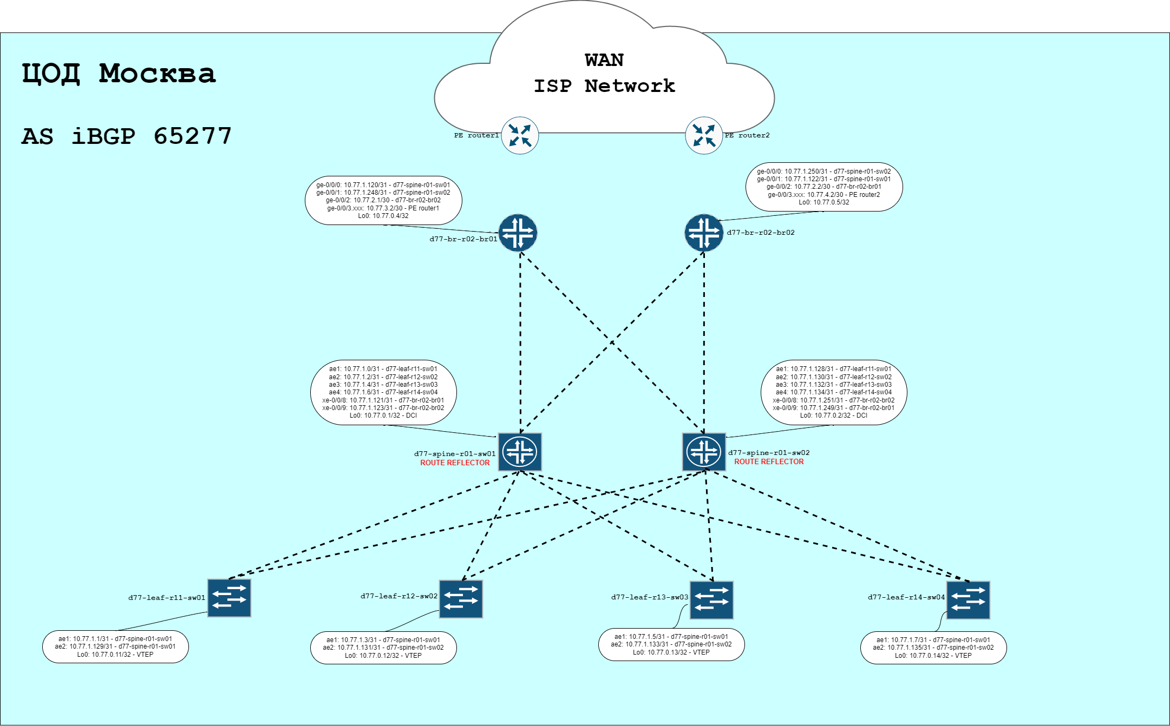
Overlay сеть одного из ЦОД

Slide 16
Шаблон конфигурации Overlay
Leaf коммутатора (BGP and routing-options)
set protocols bgp group OVERLAY-EVPN type internal
set protocols bgp group OVERLAY-EVPN local-address 10.77.0.11
set protocols bgp group OVERLAY-EVPN import POL-BGP-REJECT-RGW-IMPORT
set protocols bgp group OVERLAY-EVPN export POL-MARK-LEAF
set protocols bgp group OVERLAY-EVPN family evpn signaling
set protocols bgp group OVERLAY-EVPN vpn-apply-export
set protocols bgp group OVERLAY-EVPN multipath
set protocols bgp group OVERLAY-EVPN bfd-liveness-detection minimum-interval 1000
set protocols bgp group OVERLAY-EVPN bfd-liveness-detection multiplier 3
set protocols bgp group OVERLAY-EVPN bfd-liveness-detection session-mode automatic
set protocols bgp group OVERLAY-EVPN neighbor 10.77.0.1 description d77-spine-r01-sw01_ibgp
set protocols bgp group OVERLAY-EVPN neighbor 10.77.0.2 description d77-spine-r01-sw02_ibgp
!
set routing-options router-id 10.77.0.11
set routing-options autonomous-system 65277

Slide 17
Шаблон конфигурации Overlay
Leaf коммутатора (Policy)
/* Запрет на импорт EVPN Type 1,2,3 маршрутов от удаленных BR*/
set policy-options policy-statement POL-BGP-REJECT-RGW-IMPORT term T-REJECT-REMOTE-GW from family evpn
set policy-options policy-statement POL-BGP-REJECT-RGW-IMPORT term T-REJECT-REMOTE-GW from as-path ASP-LENGTH1MORE
set policy-options policy-statement POL-BGP-REJECT-RGW-IMPORT term T-REJECT-REMOTE-GW from community CT-GW
set policy-options policy-statement POL-BGP-REJECT-RGW-IMPORT term T-REJECT-REMOTE-GW from nlri-route-type 1
set policy-options policy-statement POL-BGP-REJECT-RGW-IMPORT term T-REJECT-REMOTE-GW from nlri-route-type 2
set policy-options policy-statement POL-BGP-REJECT-RGW-IMPORT term T-REJECT-REMOTE-GW from nlri-route-type 3
set policy-options policy-statement POL-BGP-REJECT-RGW-IMPOR term T-REJECT-REMOTE-GW then reject
set policy-options policy-statement POL-BGP-REJECT-RGW-IMPOR term T-ACCEPT-ALL then accept
!
/* Маркируем анонсируемые EVPN маршруты community означающими принадлежность к определенному ЦОД и типу LEAF */
set policy-options policy-statement POL-MARK-LEAF term 10 then community add CT-LEAF
set policy-options policy-statement POL-MARK-LEAF term 10 then community add CT-65277
!
set policy-options community CT-65277 members target:65000:65277
set policy-options community CT-LEAF members target:65000:2
set policy-options community CT-GW members target:65000:1
set policy-options as-path ASP-LENGTH1MORE ".{1,}"

Slide 18
Шаблон конфигурации VxLAN/EVPN Leaf коммутатора
set protocols evpn encapsulation vxlan
set protocols evpn extended-vni-list all /* Все vni/vlan относим к единтвенному EVPN instance */
!
set switch-options vtep-source-interface lo0.0 /* Явно указывается источник VXLAN туннелей */
set switch-options vrf-target auto /* Включение автоматической генерации RT для VNI */
set switch-options vrf-target target:65000:9999 /* Добавление единого RT ES на экспорт EVPN Type 1 маршрутов. Данный RT ES одинаковый во всех ЦОД в целях корректной работы DCI для ESI-LAG */
set switch-options route-distinguisher 10.77.0.11:1 /* Уникальный RD на каждом EVPN/VXLAN PE */
!
set vlans v100 description PROD
set vlans v100 vlan-id 100
set vlans v100 vxlan vni 770100
set vlans v200 description DEV
set vlans v200 vlan-id 200
set vlans v200 vxlan vni 770200

Slide 19
Шаблон конфигурации VxLAN/EVPN маршрутизатора BR
set routing-instances RI-VS-d77VSWITCH instance-type virtual-switch
set routing-instances RI-VS-d77VSWITCH vtep-source-interface lo0.0
set routing-instances RI-VS-d77VSWITCH route-distinguisher 10.77.0.4:1
set routing-instances RI-VS-d77VSWITCH vrf-target auto /* Включение автоматической генерации RT для VNI */
set routing-instances RI-VS-d77VSWITCH vrf-target target:65000:9999 /* Добавление единого RT ES на экспорт EVPN Type 1 маршрутов. */
set routing-instances RI-VS-d77VSWITCH protocols evpn encapsulation vxlan
set routing-instances RI-VS-d77VSWITCH protocols evpn extended-vni-list all /* Все vni/vlan относим к единтвенному EVPN instance */
set routing-instances RI-VS-d77VSWITCH protocols evpn default-gateway no-gateway-community /* Так как используются VGA или Anycast IP, то gateway-community не нужно */
!
/* Конфигурация BD для каждого VNI */
set routing-instances RI-VS-d77VSWITCH bridge-domains v100 description PROD
set routing-instances RI-VS-d77VSWITCH bridge-domains v100 vlan-id 100
set routing-instances RI-VS-d77VSWITCH bridge-domains v100 routing-interface irb.100 /* Связываем VLAN/VXLAN c L3 интерфейсом IRB, L3GW */
set routing-instances RI-VS-d77VSWITCH bridge-domains v100 vxlan vni 770100
set routing-instances RI-VS-d77VSWITCH bridge-domains v200 description DEV
set routing-instances RI-VS-d77VSWITCH bridge-domains v200 vlan-id 200
set routing-instances RI-VS-d77VSWITCH bridge-domains v200 routing-interface irb.200 /* Связываем VLAN/VXLAN c L3 интерфейсом IRB, L3GW */
set routing-instances RI-VS-d77VSWITCH bridge-domains v200 vxlan vni 770200

Slide 20
Шаблон конфигурации VxLAN/EVPN маршрутизатора BR (продолжение)
/* L3 конфигурация IRB, L3GW */
set interfaces irb mtu 9216
set interfaces irb unit 100 apply-groups GR-IRB-INTF
set interfaces irb unit 100 virtual-gateway-accept-data
set interfaces irb unit 100 family inet address 10.77.100.2 virtual-gateway-address 10.77.100.1 /* Уникальный адрес BR + Виртуальный VGA адрес BR, шлюз */
set interfaces irb unit 200 apply-groups GR-IRB-INTF
set interfaces irb unit 200 virtual-gateway-accept-data
set interfaces irb unit 200 family inet address 10.77.200.2 virtual-gateway-address 10.77.200.1
!
set groups GR-IRB-INTF interfaces <irb*> unit <*> family inet mtu 9152
set groups GR-IRB-INTF interfaces <irb*> unit <*> virtual-gateway-v4-mac 00:00:5e:00:aa:bb
set groups GR-IRB-INTF interfaces <irb*> unit <*> mac 00:00:5e:00:aa:bb

Slide 21
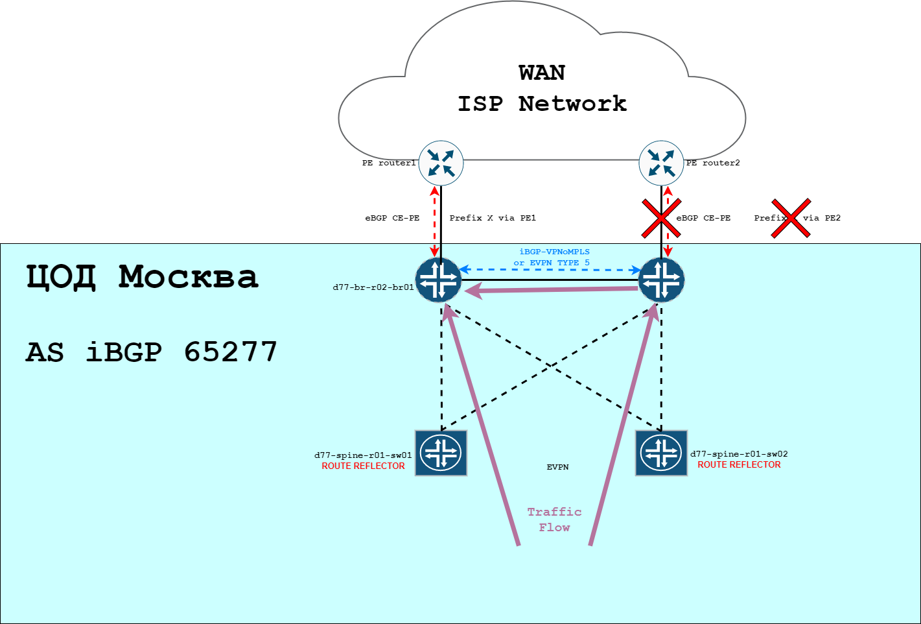
Организация внешних подключений, стык с вышестоящим провайдером и их резервирование

Slide 22
Подключение клиентского EVPN/VXLAN на уровне L2 (шаблон конфигурации)
/* Добавление логического интерфейса L2 стыка с PE в EVI Tenant */
set routing-instances RI-VS-d77VSWITCH interface xe-0/0/3.1011
!
/* Конфигурация VLAN/VXLAN стыкуемого сервиса */
set routing-instances RI-VS-d77VSWITCH bridge-domains v1011 description CLIENT
set routing-instances RI-VS-d77VSWITCH bridge-domains v1011 vlan-id 1011
set routing-instances RI-VS-d77VSWITCH bridge-domains v1011 vxlan vni 771011
!
/* Конфигурация стыковочного интерфейса */
set interfaces xe-0/0/3 unit 1011 family bridge interface-mode trunk
set interfaces xe-0/0/3 unit 1011 family bridge vlan-id-list 1011

Slide 23
Подключение клиентского EVPN/VXLAN на уровне L3 (шаблон конфигурации)
set routing-instances RI-VRF-100 instance-type vrf
set routing-instances RI-VRF-100 interface irb.500
set routing-instances RI-VRF-100 interface xe-0/0/3.1050
set routing-instances RI-VRF-100 route-distinguisher 10.77.0.4:100
set routing-instances RI-VRF-100 vrf-target 65277:100
set routing-instances RI-VRF-100 vrf-table-label
!
/* Конфигурация eBGP сессии OPT-A стыка PE-CE */
set routing-instances RI-VRF-100 protocols bgp group GRP-PECE-ISP hold-time 10
set routing-instances RI-VRF-100 protocols bgp group GRP-PECE-ISP export POL-VRF-100-EBGP-EXPORT
set routing-instances RI-VRF-100 protocols bgp group GRP-PECE-ISP peer-as 12800
set routing-instances RI-VRF-100 protocols bgp group GRP-PECE-ISP local-as 65277
set routing-instances RI-VRF-100 protocols bgp group GRP-PECE-ISP bfd-liveness-detection minimum-interval 250
set routing-instances RI-VRF-100 protocols bgp group GRP-PECE-ISP bfd-liveness-detection multiplier 3
set routing-instances RI-VRF-100 protocols bgp group GRP-PECE-ISP bfd-liveness-detection session-mode automatic
set routing-instances RI-VRF-100 protocols bgp group GRP-PECE-ISP neighbor 198.211.120.1
!
/* Конфигурация стыковочного интерфейса */
set interfaces xe-0/0/3 unit 1050 vlan-id 1050
set interfaces xe-0/0/3 unit 1050 family inet address 198.211.120.2/30
!
set policy-options policy-statement POL-VRF-100-EBGP-EXPORT term 1 from route-filter 200.0.0.0/24 orlonger
set policy-options policy-statement POL-VRF-100-EBGP-EXPORT term 1 then accept
set policy-options policy-statement POL-VRF-100-EBGP-EXPORT then reject

Slide 24
Резервирование L3 сервисов
(шаблон конфигурации)
/* BGP группа для VPNv4 iBGP сессии */
set protocols bgp group BR-MPLSVPN type internal
set protocols bgp group BR-MPLSVPN family inet-vpn unicast
set protocols bgp group BR-MPLSVPN neighbor 10.77.2.1 local-address 10.77.2.2
!
/* Через rib-group интерфейс стыка между BR помещается в inet.3 */
set routing-options interface-routes rib-group inet RIBGRP-INTRF-TO-INET3
set routing-options rib-groups RIBGRP-INTRF-TO-INET3 import-rib inet.0
set routing-options rib-groups RIBGRP-INTRF-TO-INET3 import-rib inet.3
set routing-options rib-groups RIBGRP-INTRF-TO-INET3 import-policy POL-RIBGRP-INTRF-TO-INET3
!
/* Конфигурация стыковочного интерфейса между BR */
set interfaces xe-0/0/2 description d77-br-r02-br02
set interfaces xe-0/0/2 unit 0 family inet address 10.77.2.2/30
set interfaces xe-0/0/2 unit 0 family mpls /* Включение обработки MPLS инкапсуляции на интерфейсе стыка между BR */
!
set policy-options policy-statement POL-RIBGRP-INTRF-TO-INET3 term 10 from interface xe-0/0/2
set policy-options policy-statement POL-RIBGRP-INTRF-TO-INET3 term 10 then accept
set policy-options policy-statement POL-RIBGRP-INTRF-TO-INET3 term 20 from interface lo0.0
set policy-options policy-statement POL-RIBGRP-INTRF-TO-INET3 term 20 then accept
set policy-options policy-statement POL-RIBGRP-INTRF-TO-INET3 term 100 to rib inet.0
set policy-options policy-statement POL-RIBGRP-INTRF-TO-INET3 term 100 then accept
set policy-options policy-statement POL-RIBGRP-INTRF-TO-INET3 term 1000 then reject

Slide 25
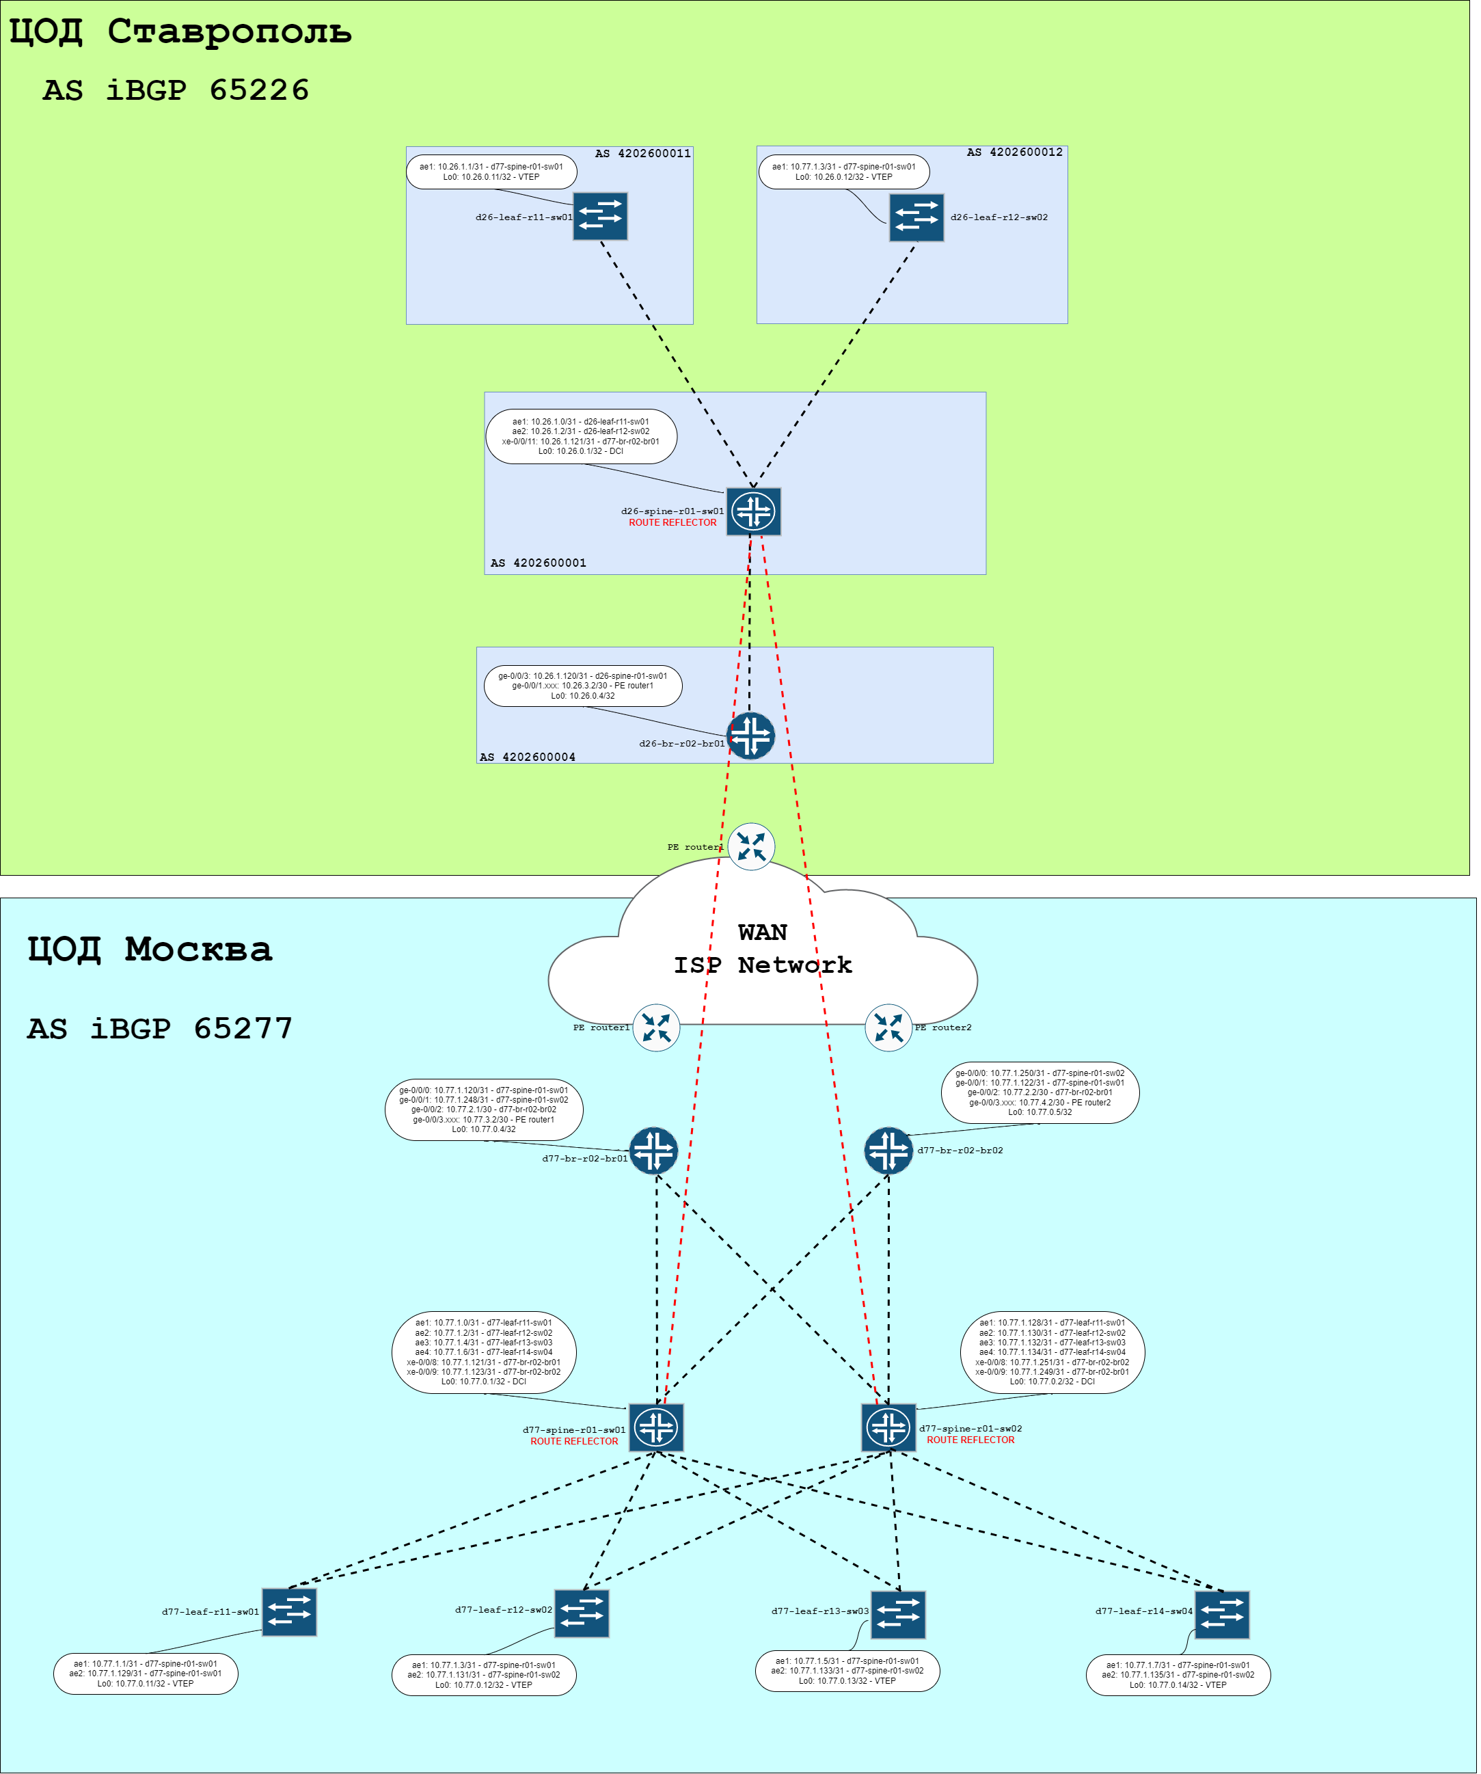
DCI или растягивание VLAN
между несколькими ЦОД

Slide 26
Обеспечение IP связности между Lo адресами оборудования разных ЦОД (шаблон конфигурации BR)
/* BGP группа для DCI Underlay */
set protocols bgp group DCI type external
set protocols bgp group DCI family inet unicast
set protocols bgp group DCI export POL-DCI-EXPORT /* Политика анонса префиксов Lo0 интерфейсов локального ЦОД */
set protocols bgp group DCI neighbor 201.199.195.1
set protocols bgp group DCI peer-as 12800
set protocols bgp group DCI local-as 65277
set protocols bgp group DCI bfd-liveness-detection minimum-interval 250
set protocols bgp group DCI bfd-liveness-detection multiplier 3
set protocols bgp group DCI bfd-liveness-detection session-mode automatic
!
/* Конфигурация стыковочного интерфейса BR и PE для DCI Underlay */
set interfaces xe-0/0/3 flexible-vlan-tagging
set interfaces xe-0/0/3 encapsulation flexible-ethernet-services
set interfaces xe-0/0/3 unit 2000 vlan-id 2000
set interfaces xe-0/0/3 unit 2000 family inet address 201.199.195.2/30
!
/* Политика анонса префиксов Lo0 интерфейсов локального ЦОД */
set policy-options policy-statement POL-DCI-EXPORT term 10 from protocol bgp
set policy-options policy-statement POL-DCI-EXPORT term 10 then accept
set policy-options policy-statement POL-DCI-EXPORT term 20 from protocol direct
set policy-options policy-statement POL-DCI-EXPORT term 20 from interface lo0.0
set policy-options policy-statement POL-DCI-EXPORT term 20 then accept

Slide 27
Обеспечение связности между ЦОД в Overlay (шаблон конфигурации Spine)
/* BGP группа для DCI Overlay */
set protocols bgp group OVERLAY-DCI-EVPN type external
set protocols bgp group OVERLAY-DCI-EVPN multihop ttl 200
set protocols bgp group OVERLAY-DCI-EVPN multihop no-nexthop-change /* Multi-hop eBGP сессия без изменения аттрибута next-hop передаваемых маршрутов, по умолчанию eBGP сессии являются single-hop и автоматически выполняют next-hop-self */
set protocols bgp group OVERLAY-DCI-EVPN local-address 10.77.0.1
set protocols bgp group OVERLAY-DCI-EVPN family evpn signaling
set protocols bgp group OVERLAY-DCI-EVPN export POL-OVERLAY-DCI-EVPN-EXPORT /* Политика фильтрации EVPN маршрутов DCI */
set protocols bgp group OVERLAY-DCI-EVPN multipath
set protocols bgp group OVERLAY-DCI-EVPN bfd-liveness-detection minimum-interval 250
set protocols bgp group OVERLAY-DCI-EVPN bfd-liveness-detection multiplier 3
set protocols bgp group OVERLAY-DCI-EVPN bfd-liveness-detection session-mode automatic
/* Сессии со всеми RR других ЦОД, RR full-mesh */
set protocols bgp group OVERLAY-DCI-EVPN neighbor 10.26.0.1 description d26-spine-r01-sw01
set protocols bgp group OVERLAY-DCI-EVPN neighbor 10.26.0.1 peer-as 65226
set protocols bgp group OVERLAY-DCI-EVPN neighbor 10.26.0.2 description d26-spine-r01-sw02
set protocols bgp group OVERLAY-DCI-EVPN neighbor 10.26.0.2 peer-as 65226

Slide 28
Обеспечение связности между ЦОД в Overlay (шаблон конфигурации Spine)
/* Политика фильтрации EVPN маршрутов DCI */
/* Разрешается только передача Type2 и Type3 маршрутов EVPN c community из выделенного диапазона */
set policy-options policy-statement POL-OVERLAY-DCI-EVPN-EXPORT term 10 from family evpn
set policy-options policy-statement POL-OVERLAY-DCI-EVPN-EXPORT term 10 from community CT-DCI-RAGNE
set policy-options policy-statement POL-OVERLAY-DCI-EVPN-EXPORT term 10 from nlri-route-type 2
set policy-options policy-statement POL-OVERLAY-DCI-EVPN-EXPORT term 10 from nlri-route-type 3
set policy-options policy-statement POL-OVERLAY-DCI-EVPN-EXPORT term 10 then accept
/* Разрешается передача всех Type1 и Type4 маршрутов */
set policy-options policy-statement POL-OVERLAY-DCI-EVPN-EXPORT term 20 from family evpn
set policy-options policy-statement POL-OVERLAY-DCI-EVPN-EXPORT term 20 from nlri-route-type 1
set policy-options policy-statement POL-OVERLAY-DCI-EVPN-EXPORT term 20 from nlri-route-type 4
set policy-options policy-statement POL-OVERLAY-DCI-EVPN-EXPORT term 20 then accept
set policy-options policy-statement POL-OVERLAY-DCI-EVPN-EXPORT term 1000 then reject
!
set policy-options community CT-DCI-RAGNE members "target:65000:1[0-9][0-9][0-9]"

Slide 29
Обеспечение связности между ЦОД в Overlay (шаблон конфигурации Leaf)
set switch-options vtep-source-interface lo0.0
set switch-options vrf-target auto /* Автоматическое назначение vrf-target для нерастянутых VXLAN */
set switch-options vrf-target target:65000:9999 /* RT ES одинаковая во всех ЦОД в целях корректной работы DCI для ESI-LAG */
set switch-options route-distinguisher 10.77.0.11:1
!
set protocols evpn vni-options vni 653550 vrf-target target:65000:99 /* Статическое назначение vrf-target для растянутых VXLAN */
set protocols evpn encapsulation vxlan
set protocols evpn encapsulation vxlan
!
set vlans v3550 description DC1-DC2
set vlans v3550 vlan-id 3550
set vlans v3550 vxlan vni 773550 /* VNI из зарезервированого для DCI диапазона, одинаков во всех ЦОД для данного VXLAN */

Slide 30
Взаимодействие с оборудованием безопасности
Между двух серверов внутри одного VLAN/VXLAN – простая L2-коммутация;
От сервера до BR L3GW (любой трафик требующий маршрутизацию, например, трафик между VXLAN или из VXLAN через L3GW шлюз в сеть вышестоящего провайдера);
Между серверами и межсетевым экраном;
Между межсетевым экраном и BR L3GW;
Между VPN-концентратором и межсетевым экраном;
Между VPN-концентратором и BR L3GW.

Slide 31
Общие сведения по сети ЦОД
(Правила именования оборудования)
Для назначения наименования устройства (hostname) предлагается использовать следующее обозначение:
{site_name}(3)-{role}(2-5)-{rack}(3)-{device_id}(2),
где
{site_name} - идентификатор площадки, на которой установлено устройство, длина – 3 символа, используемые символы: a-z, 0-9, нижний регистр. В рамках данного проекта используются площадки с кодами d77 и d26.
{role} - идентификатор роли устройства в ЦОД, длина – 2-5 символов, используемые символы: 0-9, a-z, нижний регистр. В рамках проектной работы используются следующие идентификаторы устройств leaf, spine, br.
{rack} - идентификатор стойки, длина – 3 символа, используемые символы: 0-9, r, нижний регистр. Например, если устройство расположено в 5 стойке, то его номер будет r05.
{device_id} - уникальный идентификатор устройства данной роли в ЦОД.
Например, d77-leaf-r01-sw01 расшифровывается как Leaf-коммутатор с id=1 на площадке d77 (Москва) в стойке 1.

Slide 32
План адресации и нумерации ASN
(Таблица соответствия hostname и Device ID)
Таблица 1 - Таблица соответствия hostname и Device ID для ЦОД d77
Таблица 2 - Таблица соответствия hostname и Device ID для ЦОД 26
Hostname | Device ID
d77-spine-r01-sw01 | 1
d77-spine-r01-sw02 | 2
d77-leaf-r11-sw01 | 11
d77-leaf-r12-sw02 | 12
d77-leaf-r13-sw03 | 13
d77-leaf-r14-sw04 | 14
d77-br-r02-br01 | 4
d77-br-r02-br02 | 5
Hostname | Device ID
d26-spine-r01-sw01 | 1
d26-spine-r01-sw02 | 2
d26-leaf-r11-sw01 | 11
d26-leaf-r12-sw02 | 12
d26-leaf-r13-sw03 | 13
d26-leaf-r14-sw04 | 14
d26-br-r02-br01 | 4
d26-br-r02-br02 | 5

Slide 33
План адресации и нумерации ASN
для одного из ЦОД
Таблица 3 - План адресации и нумерации ASN для d77
Hostname | mgmt IP | Loopback | Underlay AS | Underlay link Spine-1 (subnet) | Underlay link Spine-2 (subnet)
d77-spine-r01-sw01 | 10.77.253.11/25 | 10.77.0.1/32 | 4207700001 | 10.77.1.0/25 | 10.77.1.128/25
d77-spine-r01-sw02 | 10.77.253.12/25 | 10.77.0.2/32 | 4207700002
d77-leaf-r11-sw01 | 10.77.253.21/25 | 10.77.0.11/32 | 4207700011 | 10.77.1.0/31 | 10.77.1.128/31
d77-leaf-r12-sw02 | 10.77.253.22/25 | 10.77.0.12/32 | 4207700012 | 10.77.1.2/31 | 10.77.1.130/31
d77-leaf-r13-sw03 | 10.77.253.23/25 | 10.77.0.13/32 | 4207700013 | 10.77.1.4/31 | 10.77.1.132/31
d77-leaf-r14-sw04 | 10.77.253.24/25 | 10.77.0.14/32 | 4207700014 | 10.77.1.6/31 | 10.77.1.134/31
d77-br-r02-br01 | 10.77.253.4/25 | 10.77.0.4/32 | 4207700004 | 10.77.1.120/31 | 10.77.1.248/31
d77-br-r02-br02 | 10.77.253.7/25 | 10.77.0.5/32 | 4207700005 | 10.77.1.122/31 | 10.77.1.250/31
ASN для Overlay – AS65277

Slide 34
Общие сведения по сети ЦОД
(Правила именования оборудования)
Значения VNI в обоих ЦОД должны быть уникальными. Ниже представлены рекомендуемые значения VNI для каждой из площадок, а также значения для «растянутых» VLAN:
77xxxx – локальные VLAN для d77, где xxxx – значение VLAN. В случае, если значение VLAN – это трёх- или менее значное число, то к этому значению слева дописывается необходимое количество нулей для сохранения формата записи номеров VNI. Например, 773011 (VLAN3011) и 770018 (VLAN18);
26yyyy – локальные VLAN для d26. Например, 260025 (VLAN25) и 263500 (VLAN3500);
65zzzz – «растянутые» VLAN между d77 и d26. Например, 650048 (VLAN48) или 650005 (VLAN 5).

Slide 35
Спасибо за внимание!
.
Воронцов Роман Игоревич
Должность: Ведущий администратор баз данных
Компания: КБ “Кубань Кредит”

